Slide 1
K A L K U L U S I
O
(MATA4110)
Himpunan dan Sistem Bilangan Real
1
Warsito
PROGRAM STUDI MATEMATIKA – FST UT

Slide 2
Umum: 1. mengoperasikan himpunan; dan
2. menjelaskan sistem bilangan real.
Kompetensi
Khusus:
menjelaskan pengertian himpunan;
menyajikan himpunan dengan cara mendaftarkan anggota dan menyatakan sifat anggotanya;
mengoperasi himpunan yaitu gabungan, irisan, dan selisih;
mendeskripsikan sistem bilangan real;
menjelaskan sistem bilangan real;
mencari himpunan penyelesaian suatu pertidaksamaan; dan
mencari himpunan penyelesaian suatu pertidaksamaan nilai mutlak.

Slide 3
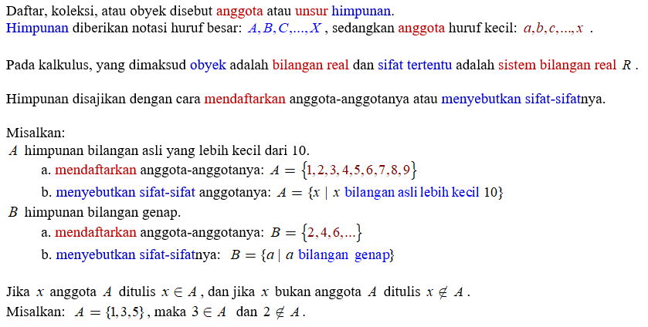
Himpunan
Definisi:
Himpunan adalah suatu daftar, koleksi, objek yang mempunyai sifat tertentu.

Slide 4
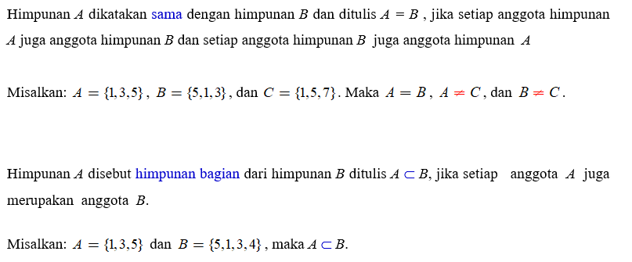
Himpunan
Definisi: (Dua Himpunan Sama)
Definisi: (Himpunan Bagian)

Slide 5
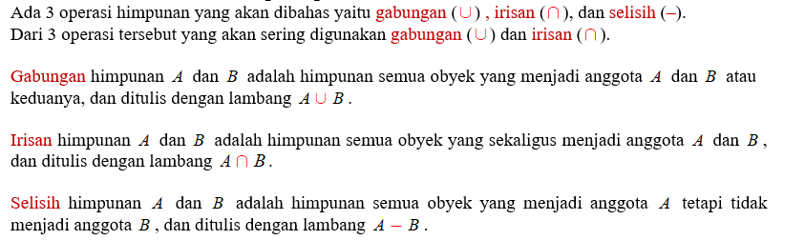
Himpunan
Definisi: (operasi Himpunan)
A
B
A
B
A
B
A
B
AUB
A∩B
A – B
B – A

Slide 6
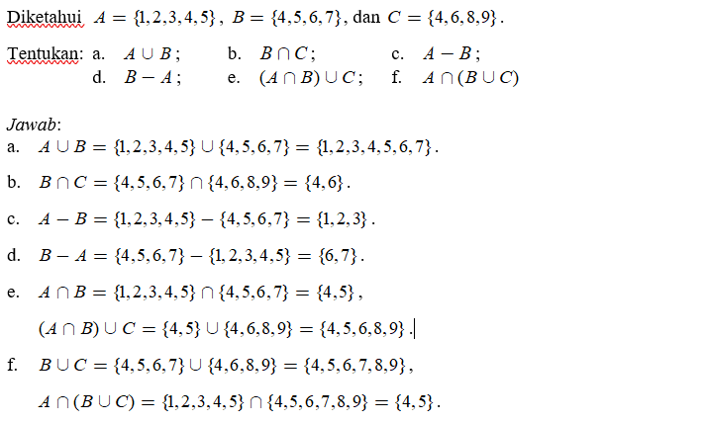
Himpunan
Contoh 1.

Slide 7
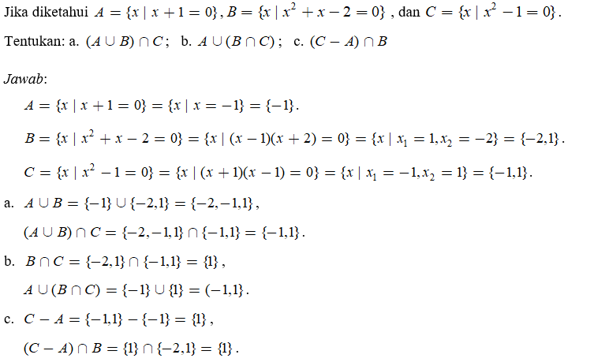
Himpunan
Contoh 2.

Slide 8
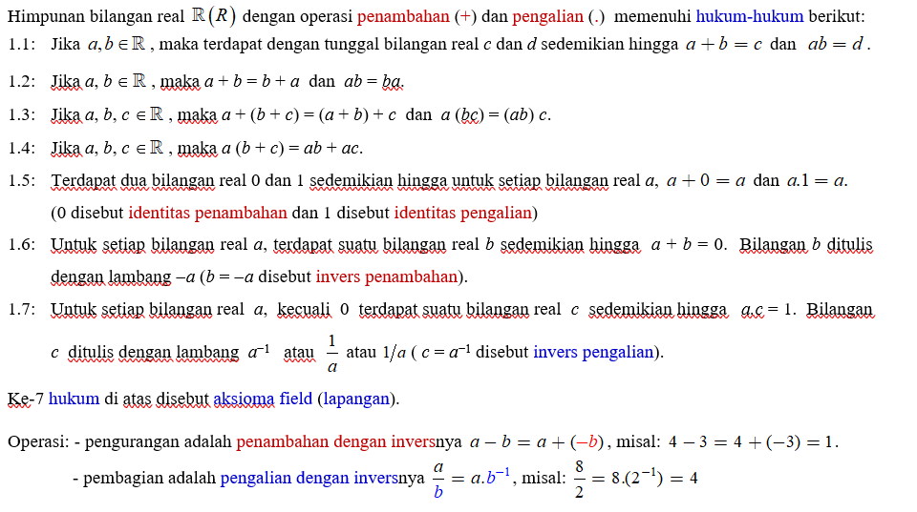
Sistem Bilangan Real
Field (lapangan) Bilangan Real

Slide 9
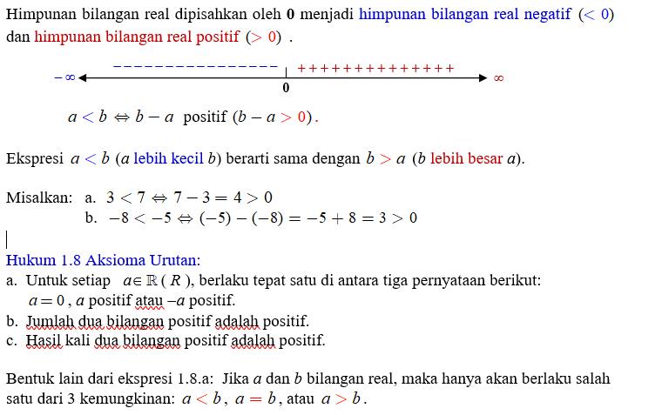
Sistem Bilangan Real
Urutan:

Slide 10
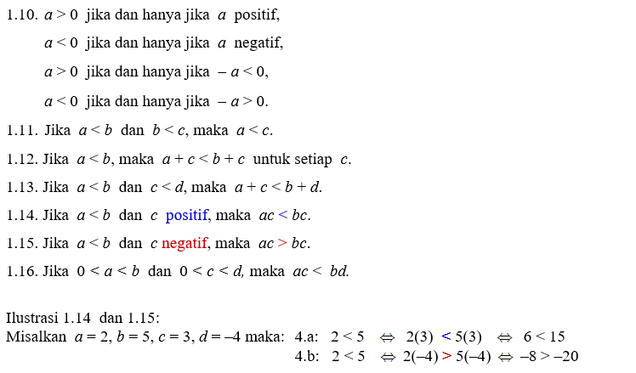
Sistem Bilangan Real
Hukum 1.9 [Sifat-sifat Ketidaksamaan]

Slide 11
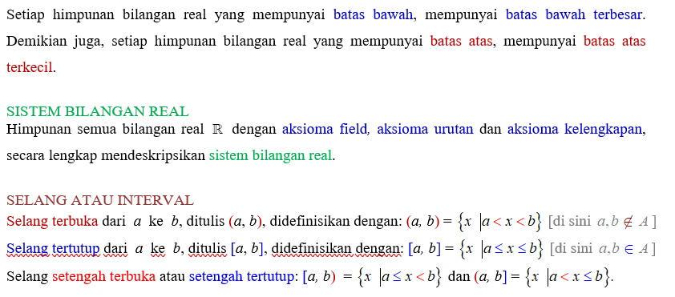
Sistem Bilangan Real
HUKUM/AKSIOMA KELENGKAPAN
SISTEM BILANGAN REAL
SELANG ATAU INTERVAL

Slide 12
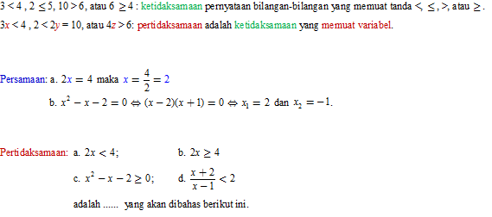
Pertidaksamaan (Pertaksamaan)
Ketidaksamaan dan Pertidaksamaan
Persamaan dan Pertidaksamaan
x = 2
x₂ = –1
x₁ = 2
Nilai variabel persamaan berupa titik
Masalah yang dihadapi dalam pertidaksamaan adalah menentukan/mencari nilai yang memenuhi pertidaksamaan.

Slide 13
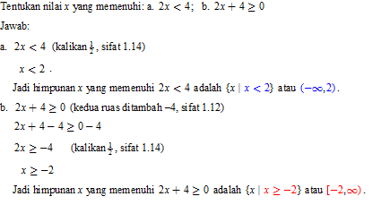
Pertidaksamaan
Contoh 3
0
2
–2
0
Nilai variabel pertidaksamaan berupa selang (ingat, dalam persamaan berupa titik)

Slide 14
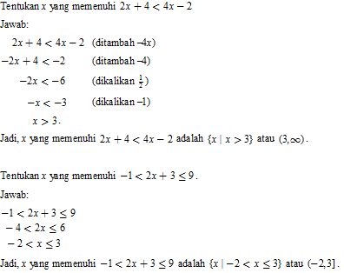
Pertidaksamaan
Contoh 4.
Contoh 5.

Slide 15
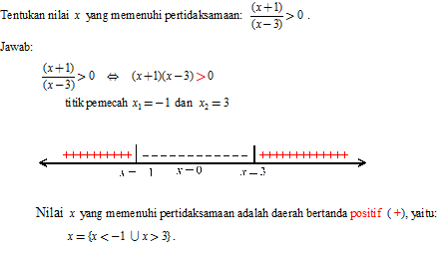
Pertidaksamaan
Contoh 6.

Slide 16
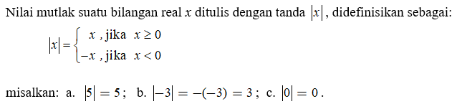
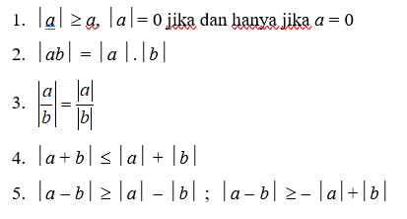
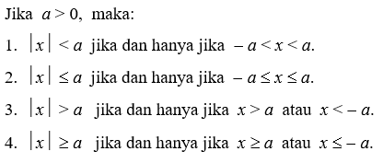
Nilai Mutlak
Definisi:
Sifat-sifat:
Teorema:

Slide 17
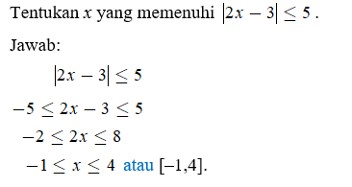
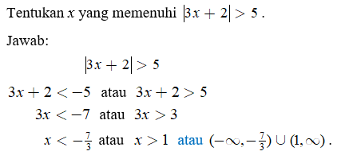
Nilai Mutlak
Contoh 7.
Contoh 8.

Slide 18
Penutup
Pembahasan materi Inisiasi 1 ini hanya sebagian dari materi Himpunan dan Sistem Bilangan Real. Oleh karena itu, dalam kesempatan lain, mahasiswa masih dituntut untuk mempelajari bagian atau referensi lain yang berkaitan dengan bahasan Inisiasi 1 ini.
Semoga Sukses!

Slide 19
Terima Kasih
2020
Terima Kasih
2020

